Slide 1
การขออนุญาตเกี่ยวกับ เครื่องสำอาง

Slide 2
การขออนุญาตเกี่ยวกับเครื่องสำอาง
ข้อควรรู้เกี่ยวกับเครื่องสำอาง
การขอหนังสือรับรองและขอให้รับรอง
สำเนาหนังสือรับรอง GMP
การขอใบจดแจ้งการผลิตหรือนำเข้าเครื่องสำอาง
การขอความเห็นเกี่ยวกับการใช้ฉลากเครื่องสำอาง
การขอความเห็นเกี่ยวกับ
ข้อความสำหรับโฆษณา
เครื่องสำอาง
การขอหนังสือรับรองเกี่ยวกับเครื่องสำอาง

Slide 3
ข้อควรรู้เกี่ยวกับเครื่องสำอาง
ตามพระราชบัญญัติเครื่องสำอาง พ.ศ. 2558 “เครื่องสำอาง” หมายความว่า
วัตถุที่มุ่งหมายสำหรับใช้ทา ถู นวด โรย พ่น หยอด ใส่ อบ หรือกระทำด้วยวิธีอื่นใด ต่อส่วนหนึ่งส่วนใดของร่างกายมนุษย์รวมถึงการใช้กับฟันและเยื่อบุในช่องปาก
โดยมีวัตถุประสงค์เพื่อความสะอาด ความสวยงาม หรือเปลี่ยนแปลงลักษณะที่ปรากฏ หรือระงับกลิ่นกายหรือปกป้องดูแลส่วนต่างๆ นั้น ให้อยู่ในสภาพดี รวมทั้งเครื่องประทิ่นต่างๆ สำหรับผิวด้วย
แต่ไม่รวมถึง เครื่องประดับและเครื่องแต่งตัวซึ่งเป็นอุปกรณ์ภายนอกร่างกายวัตถุที่มุ่งหมายสำหรับใช้เป็นส่วนผสมในการผลิตเครื่องสำอางโดยเฉพาะหรือวัตถุที่กำหนดโดยกฎกระทรวงให้เป็นเครื่องสำอาง
กลับสู่หน้าหลัก
หน้าถัดไป

Slide 4
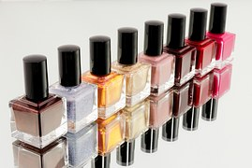
ตัวอย่างผลิตภัณฑ์ที่เข้าข่ายเป็นเครื่องสำอาง
ครีมทาหน้า โลชั่นทาผิวกาย
สบู่ แชมพู ครีมนวดผม
ยาสีฟัน น้ำยาบ้วนปาก ผลิตภัณฑ์ฟอกสีฟัน
ลิปสติก บลัชออน อายแชโดว์ อายไลน์เนอร์
สีทาเล็บ
แป้งทาหน้า แป้งฝุ่นโรยตัว
ผ้าเย็น/กระดาษเย็น
ผ้าอนามัย
ผลิตภัณฑ์ย้อมผม ผลิตภัณฑ์ดัดผม
ผลิตภัณฑ์กำจัดขน ผลิตภัณฑ์ฟอกสีผม
ผลิตภัณฑ์ระงับกลิ่นกายและน้ำหอม
กลับสู่หน้าหลัก
ย้อนกลับ

Slide 5
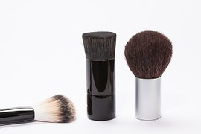
การขอใบรับจดแจ้งเครื่องสำอาง
ผู้ประกอบการดังต่อไปนี้
ต้องขอใบรับจดแจ้งเครื่องสำอาง
ผู้ผลิต
ผู้รับจ้างผลิต
ผู้นำเข้า
ขั้นตอนการขอใบรับจดแจ้งเครื่องสำอาง
ยื่นขอประทับตรารับรองหนังสือมอบอำนาจและยื่นขอรหัสผู้ประกอบการ (กรณีเป็นผู้ประกอบการรายใหม่หรือมีการเปลี่ยนแปลงรายละเอียดเดิมเท่านั้น)
ยื่นคำขอแจ้งรายละเอียดผลิตภัณฑ์เครื่องสำอางโดยใช้แบบแจ้งรายละเอียดการผลิตเพื่อขายหรือนำเข้าเพื่อขายเครื่องสำอางควบคุม (แบบจ.ค.)
ค่าธรรมเนียมใบรับจดแจ้งการผลิตหรือนำเข้าเครื่องสำอาง 5,000 บาท
กลับสู่หน้าหลัก
หน้าถัดไป

Slide 6
การขอรับใบอนุญาตที่เป็นอันตรายต่อสุขภาพ
นอกจากผู้ประกอบการผลิตเครื่องสำอาง
ต้องขอใบรับจดแจ้งเครื่องสำอาง
ต้องยื่นคำขอรับใบอนุญาตประกอบ
กิจการที่เป็นอันตรายต่อสุขภาพด้วย
ขั้นตอนการขอรับใบอนุญาตที่เป็นอันตรายต่อสุขภาพ
ยื่นแบบคำขอรับใบอนุญาตประกอบกิจการที่เป็นอันตรายต่อสุขภาพ ( อภ.1)
สถานที่ยื่นคำขอ กรุงเทพมหานคร ยื่นขอ ณ สำนักงานเขตที่ตั้งสถานประกอบการ
ต่างจังหวัด ยื่นขอ ณ สำนักงานเทศบาล หรือ สำนักงานสุขาภิบาล หรือองค์การบริหารส่วน ตำบล ซึ่งดูแลเขตพื้นที่ที่ตั้งสถานประกอบการ
อัตราค่าธรรมเนียมเป็นไปตามที่ข้อกำหนดของแต่ละท้องที่แต่ไม่เกิน 10,000 บาท
คิดตามประเภทและขนาดของกิจการ
กลับสู่หน้าหลัก
หน้าถัดไป

Slide 7
การขออนุญาตอื่นๆ ที่เกี่ยวข้องกับการขอใบรับจดแจ้งเครื่องสำอาง
การขอจดแจ้งรายละเอียดการผลิตเพื่อขายหรือนำเข้าเพื่อขายเครื่องสำอางผ่านทางเครือข่ายคอมพิวเตอร์ของสำนักงานคณะกรรมการอาหารและยา
การขอบัญชีผู้ใช้งานระบบจดแจ้งเครื่องสำอางผ่านเครือข่ายคอมพิวเตอร์ (USER ACCOUNT)
การแจ้งเปลี่ยนแปลงชื่อหรือที่ตั้งสถานที่ผลิต สถานที่นำเข้า หรือสถานที่เก็บเครื่องสำอาง
การยื่นคำขอนำเครื่องสำอางเข้ามาในราชอาณาจักรแบบเฉพาะครั้ง
กลับสู่หน้าหลัก
ย้อนกลับ

Slide 8
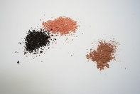
การขอหนังสือรับรองเกี่ยวกับเครื่องสำอาง
ผู้ประกอบการที่ประสงค์จะส่งออกเครื่องสำอางไปจำหน่ายยังต่างประเทศ อาจต้องใช้หนังสือรับรองเกี่ยวกับเครื่องสำอางที่สำนักงานคณะกรรมการอาหารและยาออกให้ดังนี้
หนังสือรับรองแหล่งผลิตเครื่องสำอาง
คือ หนังสือรับรองว่าเครื่องสำอางที่ขอให้รับรองมีแหล่งกำเนิดในประเทศไทยและผลิตโดยผู้ผลิตที่ระบุในหนังสือรับรอง
หนังสือรับรองผู้ผลิตเครื่องสำอาง
คือ หนังสือที่รับรองว่าผู้ผลิตเครื่องสำอางมีที่ตั้งอยู่ตามที่ระบุในหนังสือรับรอง
หนังสือรับรองการขายเครื่องสำอาง
คือ หนังสือรับรองว่าเครื่องสำอางที่ขอให้รับรองได้ผลิตในประเทศไทยและสามารถจำหน่ายได้ในประเทศไทย
หนังสือรับรอง BSE
คือ หนังสือรับรองว่าเครื่องสำอางที่ขอให้รับรองไม่มีวัตถุดิบที่ใช้ในการผลิตเครื่องสำอางที่อาจมีการปนเปื้อนเชื้อ BSE (เชื้อโรควัวบ้า)
กลับสู่หน้าหลัก
หน้าถัดไป

Slide 9
ผู้ประกอบการสามารถขอหนังสือรับรองดังกล่าวได้
โดยยื่นแบบคำขอหนังสือรับรอง (แบบ F-C2-4)
ที่สำนักงานคณะกรรมการอาหารและยา ศูนย์บริการผลิตภัณฑ์สุขภาพเบ็ดเสร็จ (One Stop Service Center: OSSC)
ค่าธรรมเนียมหนังสือรับรองฉบับละ 1,000 บาท
เมื่อผู้ประกอบการได้รับหนังสือรับรองดังกล่าวแล้ว อาจขอให้ประทับตรารับรองหนังสือรับรอง เพื่อนำไปใช้ประกอบการส่งออกตามที่ประเทศคู่ค้ากำหนดได้
กลับสู่หน้าหลัก
ย้อนกลับ

Slide 10
การขอหนังสือรับรอง GMP
GMP คือ หลักเกณฑ์วิธีการที่ดีในการผลิตเป็นส่วนหนึ่งของการประกัน คุณภาพ เพื่อให้เกิดความเชื่อมั่นว่าผลิตภัณฑ์ที่ผลิตออกสู่ท้องตลาดมีคุณภาพดี สม่ำเสมอ เหมาะสำหรับการใช้ซึ่งเกี่ยวข้องทั้งการผลิตและการควบคุมคุณภาพ
การขอหนังสือรับรอง GMP เครื่องสำอางในประเทศไทยไม่ได้เป็นมาตรการบังคับให้ต้องทำ แต่ขึ้นอยู่กับความสมัครใจของผู้ประกอบการ
โดยผู้ประกอบการรายใดประสงค์จะขอหนังสือรับรอง GMP สามารถยื่นคำขอได้ที่ สำนักควบคุมเครื่องสำอางและวัตถุอันตราย สำนักงานคณะกรรมการอาหารและยา กระทรวงสาธารณสุข
กลับสู่หน้าหลัก
หน้าถัดไป

Slide 11
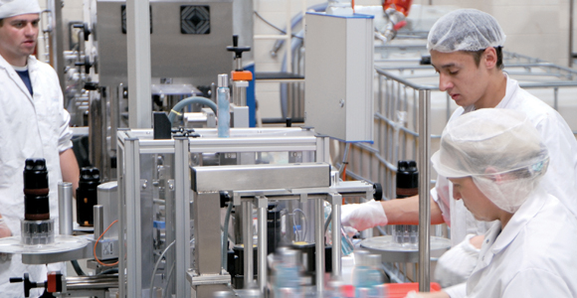
การขอให้รับรองสำเนาหนังสือรับรอง GMP
เมื่อผู้ประกอบการได้รับหนังสือรับรอง GMP แล้ว หากประสงค์จะส่งออกผลิตภัณฑ์เครื่องสำอางไปจำหน่ายยังต่างประเทศ สามารถยื่นคำขอให้รับรองสำเนาหนังสือรับรอง GMP เพื่อนำไปใช้ประกอบการส่งออกตามที่ประเทศคู่ค้ากำหนดได้
กลับสู่หน้าหลัก
ย้อนกลับ

Slide 12
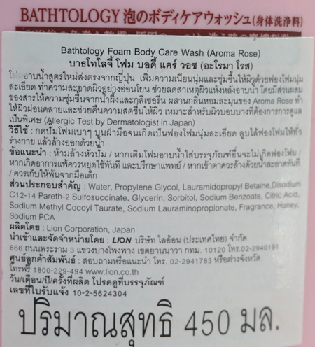
หลักเกณฑ์การขอความเห็นเกี่ยวกับการใช้ฉลากเครื่องสำอาง
ผู้ประกอบการผลิต นำเข้า และผู้รับจ้างผลิตจะต้องจัดให้มีฉลากเครื่องสำอาง โดยฉลากเครื่องสำอางจะต้องมีลักษณะตามที่กฎหมายกำหนดไว้ เช่น
ต้องใช้ข้อความที่ตรงต่อความจริง
ไม่ใช้ข้อความที่ขัดต่อศีลธรรม
หรือ วัฒนธรรมอันดีงามของไทย
ไม่มีข้อความที่อาจก่อให้เกิดความเข้าใจผิด
ในสาระสำคัญเกี่ยวกับเครื่องสำอาง
กลับสู่หน้าหลัก
หน้าถัดไป

Slide 13
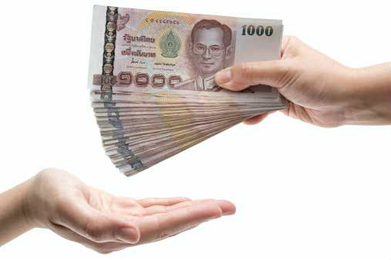
กำหนดอัตราโทษหากไม่จัดให้มีฉลากเครื่องสำอาง
พระราชบัญญัติเครื่องสำอาง พ.ศ. 2558 มาตรา 67 กำหนดว่า ผู้ผลิต ผู้นำเข้า หรือผู้รับจ้างผลิตเครื่องสำอางที่ไม่จัดให้มีฉลาก ต้องระวางโทษจำคุกไม่เกินหกเดือน หรือปรับไม่เกินห้าหมื่นบาท หรือทั้งจำทั้งปรับ
นอกจากนี้หากจัดให้มีฉลากเครื่องสำอางแล้ว แต่ฉลากนั้นไม่เป็นไปตามลักษณะที่กฎหมายกำหนดก็มีโทษจำคุก หรือปรับ หรือทั้งจำทั้งปรับเช่นกัน แต่อัตราโทษจะแตกต่างกันไป
ผู้ประกอบการที่สงสัยว่าฉลากของตนเป็นการฝ่าฝืนต่อหลักเกณฑ์ตามที่กฎหมายกำหนดหรือไม่
อาจขอให้คณะกรรมการเครื่องสำอางให้ความเห็นเกี่ยวกับฉลากเครื่องสำอางที่ประสงค์จะใช้ โดยยื่นคำขอความเห็นในการใช้ฉลากเครื่องสำอาง (แบบ ฉส.1)
ค่าธรรมเนียม ในการขอความเห็นรายการละ 10,000 บาท
กลับสู่หน้าหลัก
ย้อนกลับ

Slide 14
การขอความเห็นเกี่ยวกับการโฆษณาเครื่องสำอาง
การโฆษณาเครื่องสำอาง
กฎหมายไม่ได้กำหนดให้ต้องขออนุญาตก่อน แต่การโฆษณาจะต้องเป็นไปตามที่กฎหมายกำหนด คือ ต้องไม่ใช้ข้อความที่ไม่เป็นธรรมต่อผู้บริโภค หรือใช้ข้อความที่อาจก่อให้เกิดผลเสียต่อสังคมส่วนรวม
กลับสู่หน้าหลัก
หน้าถัดไป

Slide 15
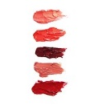
กำหนดอัตราโทษหากโฆษณาโดยไม่เป็นไปตามกฎหมาย
พระราชบัญญัติเครื่องสำอาง พ.ศ. 2558 มาตรา 84 กำหนดว่า ผู้ใดโฆษณาโดยไม่เป็นไปตามมาตรา 41 หรือไม่ปฏิบัติตามมาตรา 42 ต้องระวางโทษจำคุกไม่เกินหนึ่งปี หรือปรับไม่เกินหนึ่งแสนบาท หรือทั้งจำทั้งปรับ
ผู้ประกอบการรายใดสงสัยว่าผลิตภัณฑ์ของตน
สามารถโฆษณาได้หรือไม่และการโฆษณาของตนนั้น
ถูกต้องตามกฎหมายหรือไม่
อาจขอให้คณะกรรมการเครื่องสำอางให้ความเห็นในเรื่องนั้นก่อนโดยยื่นคำขอความเห็นเกี่ยวกับข้อความสำหรับการโฆษณาเครื่องสำอาง (แบบ ฆส.1)
ค่าธรรมเนียมในการขอความเห็นเรื่องละ 10,000 บาท
กลับสู่หน้าหลัก
ย้อนกลับ

